Slide 1




Recommendation System for CE Curriculum administrators
ระบบแนะนำสำหรับการบริหารหลักสูตรวิศวกรรมคอมพิวเตอร์

Slide 2



The Team
62010299
ณิชกานต์ สุขุมจิตพิทโยทัย

Slide 3



The Team
62010453
นนทพันธุ์ รุจิรกาล

Slide 4



The Team
62010465
นรวิชญ์ อยู่บัว

Slide 5
Topic
Motivation
ที่มาและความสำคัญ
Scope
ขอบเขตของโครงงาน
Objective
วัตถุประสงค์
Project Development
การพัฒนาโครงงาน
Theoretical Background
ทฤษฎีที่เกี่ยวข้อง
Experiment
ผลการศึกษาเทคโนโลยีที่ใช้พัฒนา
Related Work
งานวิจัยที่เกี่ยวข้อง
Expected Benefit
ประโยชน์ที่คาดว่าจะได้รับ

Slide 6



Motivation
ที่มาและความสำคัญ

Slide 7

ปัญหาที่พวกเราเล็งเห็น
การนำข้อมูลผลการเรียนของนักศึกษาในอดีตมาใช้ประโยชน์ในการบริหารหลักสูตร และนำมาวิเคราะห์ผลเพื่อช่วยในการวางแผนการเรียนของนักศึกษา จะสามารถช่วยอาจารย์และบุคลากรที่เกี่ยวข้องกับการศึกษาในด้านของการบริหารหลักสูตร เพื่อวางแผนการเพิ่มหรือลดจำนวนผู้เรียนในรายวิชาต่าง ๆ ซึ่งส่งผลต่อการผลิตบัณฑิตด้านต่าง ๆ ได้
Solution !!!
ดังนั้นผู้จัดทำจึงได้เห็นถึงความสำคัญการประเมินสถานะของหลักสูตร ของระบบแนะนำการวางแผน การคาดการณ์ จากการใช้ความรู้ทางด้าน Data Analytics, Prediction และระบบ Data Visualization โดยใช้ข้อมูลผลการเรียนของนักศึกษาในอดีต เพื่อพัฒนาระบบช่วยเหลือ และตอบโจทย์ให้แก่นักศึกษาและบุคคลากรทางการศึกษาหรือบุคคลที่เกี่ยวข้องได้

Slide 8


Objective
วัตถุประสงค์

Slide 9

Objective
1. เพื่อนำข้อมูลของผลการเรียนของนักศึกษาในอดีต และข้อมูลจากแบบสำรวจการมีงานทำของบัณฑิตมาใช้ในการวางแผนการเรียนหรือประเมินอาชีพในอนาคตของนักศึกษาได้
2. ประมวลผลข้อมูลผลการเรียนของนักศึกษาในอดีต และข้อมูลจากแบบสำรวจการมีงานทำของบัณฑิต และทำแผนภาพกราฟิกเพื่อนำเสนอข้อมูลอำนวยความสะดวกในการบริหารหลักสูตร เช่น ถ้าต้องการผลิตบัณฑิตจำนวน X คน จะต้องเปิดวิชาอะไร จำนวนเท่าไหร่

Slide 10


Objective
3. เพื่อนำข้อมูลผลการเรียนของนักศึกษาในอดีต มาพัฒนาเป็นระบบแนะนำและวางแผนการเรียนของนักศึกษาได้
4. เพื่อนำข้อมูลการพยากรณ์อาชีพในอนาคตของนักศึกษาในสถาบันมาแสดงเป็นแผนภาพกราฟิกในการอำนวยความสะดวกให้หน่วยงานภายนอก ได้รับทราบว่าหลักสูตรปัจจุบันของสถาบันสามารถผลิตบุคลากรที่มีความชํานาญด้านใดได้บ้าง

Slide 11
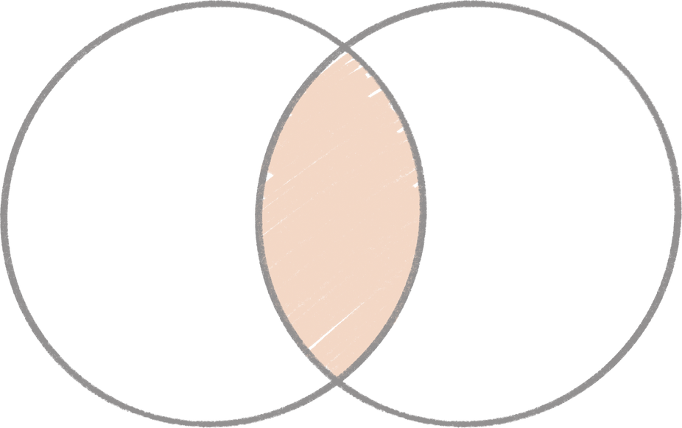
Theoretical Background
ทฤษฎีที่เกี่ยวข้อง

Slide 12

Recommendation System
What is it ?
ระบบที่จะแนะนำสิ่ง (item) ที่ “เหมาะสม” ให้กับผู้ใช้ โดย item เป็นได้ตั้งแต่ ข่าว, เนื้อหา, เพลง, course เรียน, โดยระบบสามารถให้คำแนะนำที่ต่างกันตามความชอบของแต่ละผู้ใช้ได้
ประเภท
Content-based Filtering
Collaborative Filtering
Hybrid system

Slide 13
Classification and Prediction
What is it ?
เทคนิคการจำแนกประเภทข้อมูล โดยสร้างโมเดลจัดการข้อมูลให้อยู่ในกลุ่มที่กำหนดมาให้ จากกลุ่มตัวอย่างข้อมูลที่เรียกว่าข้อมูลสอนระบบ ที่แต่ละแถวของข้อมูลประกอบด้วยฟิลด์ หรือแอทริบิวท์ จำนวนมาก
ประเภท
Binary classification
Multi-Class Classification
Multi-Label Classification
Imbalanced Classification

Slide 14
Decision Tree
What is it ?
เป็นหนึ่งในวิธีการเรียนรู้ซึ่งใช้ในสถิติ, การเรียนรู้ของเครื่อง และการทำเหมืองข้อมูล โดยพิจารณาการสังเกตการแบ่งแยกข้อมูล โดยพิจารณาจากลักษณะของวัตถุ
ประเภท
Classification trees
Regression trees

Slide 15
K-Nearest Neighbors (KNN)
What is it ?
เป็นวิธีที่ใช้ในการจัดแบ่งคลาส โดยเทคนิคนี้จะตัดสินใจว่า คลาสใดที่จะแทนเงื่อนไขหรือกรณีใหม่ๆได้บ้าง โดยการตรวจสอบจำนวนบางจำนวน ของกรณีหรือเงื่อนไขที่เหมือนกัน หรือ ใกล้เคียงกันมากที่สุด
โดยจะหาผลรวม (Count Up) ของจำนวนเงื่อนไข หรือกรณีต่างๆ สำหรับแต่ละคลาส และกำหนดเงื่อนไขใหม่ๆ ให้คลาสที่เหมือนกันกับคลาสที่ใกล้เคียงกันมากที่สุด

Slide 16
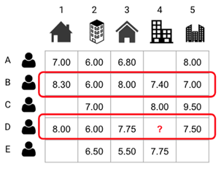
Memory-based
What is it ?
memory-based นั้น จะใช้หลักการของ nearest neighbor คือ เก็บข้อมูลการชอบของผู้ใช้ทั้งหมดมา แล้วดูว่ามีผู้ใช้คนใด หรือ สินค้าใด ที่มีลักษณะคล้ายกันบ้างจากข้อมูลนั้น
Example
ตัวอย่างของการใช้ memory-based เช่น การใช้ nearest neighbor คือการคาดเดา rating จากการดูจากผู้ใช้ (user-based) หรือ สินค้า (item-based) ที่ใกล้เคียงกัน

Slide 17
Naive Bayesian Classifier
What is it ?
คือโมเดลการจำแนกประเภทข้อมูลที่ใช้หลักความน่าจะเป็นซึ่งอยู่บนพื้นฐานของ Bayes' Theorem และแนวคิดของ Bayes' Theorem นั้นเราสามารถทำนายเหตุการณ์ที่พิจารณาได้จากการเกิดของเหตุการณ์ต่างๆ ได้ดังสมการ
P(h|D) = [P(D|h) *P(h)]/P(D)

Slide 18
Visualization
What is it ?
การวิเคราะห์ด้วยภาพ ซึ่งว่าด้วยการมองดูข้อมูลในเชิงปริมาณหรือปริมาตรแล้วสามารถสกัดเอาความรู้หรือข้อสรุปออกมาได้ ซึ่งมี Interactive Visual Interfaces เป็นเครื่องมือและสื่อกลาง
Advantage
ลดการทำงานในส่วนความจำ โดยใช้ภาพที่มองเห็นด้วยตาเปล่าเป็นสื่อรับรู้
ลดการค้นหาที่หนักและซับซ้อน โดยการนำเสนอข้อมูลที่มีขนาดใหญ่ในพื้นที่แสดงขนาดเล็ก
ใช้รูปแบบเฉพาะเพื่อให้เราสามารถเข้าใจความหมายได้อย่างรวดเร็ว
ช่วยในการอนุมานความสัมพันธ์ให้ง่ายขึ้น
ติดตามเหตุการณ์หรือปรากฎการณ์ในข้อมูลหลายเรื่อง ๆ ให้สามารถมองเห็นได้ด้วยตาเปล่า
มีเครื่องมือเพื่อให้จัดการเปลี่ยนแปลงค่าพารามิเตอร์ต่าง ๆ

Slide 19
Scikit-learn
What is it ?
เป็นโมดูลหนึ่งของภาษา Python เป็นแพ็กเกจที่รวบรวม Library ด้าน การเรียนรู้ของเครื่อง (Machine Learning) เอาไว้ และถูกออกแบบมาให้ทำงานร่วมกับ Library ของภาษา Python อย่าง NumPy และ SciPy ได้ดี
Tools
Classification
Regression
Clustering
Model selection
Pre-processing

Slide 20

Related Work
งานวิจัยที่เกี่ยวข้อง

Slide 21
Development and Analysis of an Online Computer Books Recommendation System Using Content-Based Filtering
งานวิจัยนี้คือการพัฒนาระบบแนะนำหนังสือคอมพิวเตอร์แบบออนไลน์โดยใช้เทคนิคการกรองแบบอิงเนื้อหาเพื่อประเมินความพึงพอใจของการพัฒนาระบบแนะนำหนังสือคอมพิวเตอร์แบบออนไลน์ที่พัฒนาขึ้น
วิเคราะห์และพัฒนาระบบแนะนําหนังสือคอมพิวเตอร์ แบบออนไลน์โดยใช้เทคนิคการกรองแบบอิงเนื้อหา

Slide 22
A Prediction System for Undergraduate Student Dropout at Faculty of Science, Buriram Rajabhat University using Data Mining Techniques
งานวิจัยนี้คือการ สร้างแบบจำลองการทำนายการพ้นสภาพของนักศึกษา และ พัฒนาระบบทำนายการพ้นสภาพด้วยเทคนิคเหมืองข้อมูล โดย ใช้คลังข้อมูล จากฐานข้อมูลนักศึกษาคณะที่มีอัตราการพ้นสภาพมากที่สุด นำมาเข้ากระบวนการเตรียมข้อมูล และจำแนกประเภทโดย อัลกอริทึม J48 และวัดประสิทธิภาพโดยวิธีการตรวจสอบแบบไขว้
ระบบทำนายการพ้นสภาพของนักศึกษาระดับปริญญาตรี คณะวิทยาศาสตร์ มหาวิทยาลัยราชภัฏบุรีรัมย์ ด้วยเทคนคิการทำเหมืองข้อมูล

Slide 23
The Comparison of Performance Models for Predicting Students Success in Vocation Education
งานวิจัยนี้คือการ ศึกษาปัจจัยที่มีผลต่อการสำเร็จการศึกษาในสถานศึกษา และ พัฒนาแบบจำลองที่มีประสิทธิภาพในการพยากรณ์ เพื่อ อำนวยความสะดวกให้ครูแนะแนวและผู้บริหารในการวางแผนการแนะแนว
การเปรียบเทียบประสิทธิภาพของแบบจำลองในการพยากรณ์ ความสำเร็จการศึกษาของนักเรียนระดับประกาศนียบัตรวิชาชีพ

Slide 24


Scope
ขอบเขตของโครงงาน

Slide 25



Scope
ข้อมูลผลการเรียนในอดีตจะได้จากสำนักทะเบียนและประมวลผล โดยกรรมการหลักสูตรจะเป็นผู้ร้องขอข้อมูลดังกล่าวและนำเข้าระบบ
การทำนายต่าง ๆ จะใช้ข้อมูลเพียง 2 แหล่งคือข้อมูลผลการเรียนของนักศึกษาจากสำนักทะเบียนและประมวลผล และแบบสอบถามการมีงานทำของบัณฑิตเท่านั้น
Algorithm ในระบบทั้งหมดจะใช้ Algorithm พื้นฐานตาม library ของ scikit-learn เท่านั้น ไม่มีการประยุกต์ใช้จาก research paper อื่น ๆ

Slide 26


Project Development
การพัฒนาโครงงาน

Slide 27
Development
กําหนดขอบเขต เป้าหมาย และวัตถุประสงค์ในการทําโครงงาน
การพัฒนาโครงงาน
Step 1
กําหนดขอบเขต เป้าหมาย และวัตถุประสงค์ในการทําโครงงาน
Step 2
Step 3
วางแผนการพัฒนาระบบ

Slide 28
Development
การพัฒนาโครงงาน
ออกแบบระบบที่จะพัฒนา
Step 4
ทดสอบการทํางานในแต่ละส่วน
Step 5
รวมแต่ละส่วนของระบบเข้าด้วยกัน
Step 6
ทดสอบการทํางานร่วมกันของระบบ
Step 7

Slide 29
ส่วนการทำงานของระบบ
ส่วนของการรับข้อมูลจาก User
ส่วนของเซิร์ฟเวอร์สำหรับการประมวนผล แบบจำลองพยากรณ์
ส่วนของเซิร์ฟเวอร์สำหรับดูแลรับส่งข้อมูลของ ผู้ใช้งาน
ส่วนของเซิร์ฟเวอร์สำหรับส่วนแสดงผลของ Web Application
ส่วนของฐานข้อมูลสำหรับจัดเก็บ แบบจำลองพยากรณ์ ที่ผ่านการ Trained
ส่วนของฐานข้อมูลสำหรับจัดเก็บข้อมูลที่ใช้ Train แบบจำลองพยากรณ์

Slide 30

Design
การออกแบบ

Slide 31
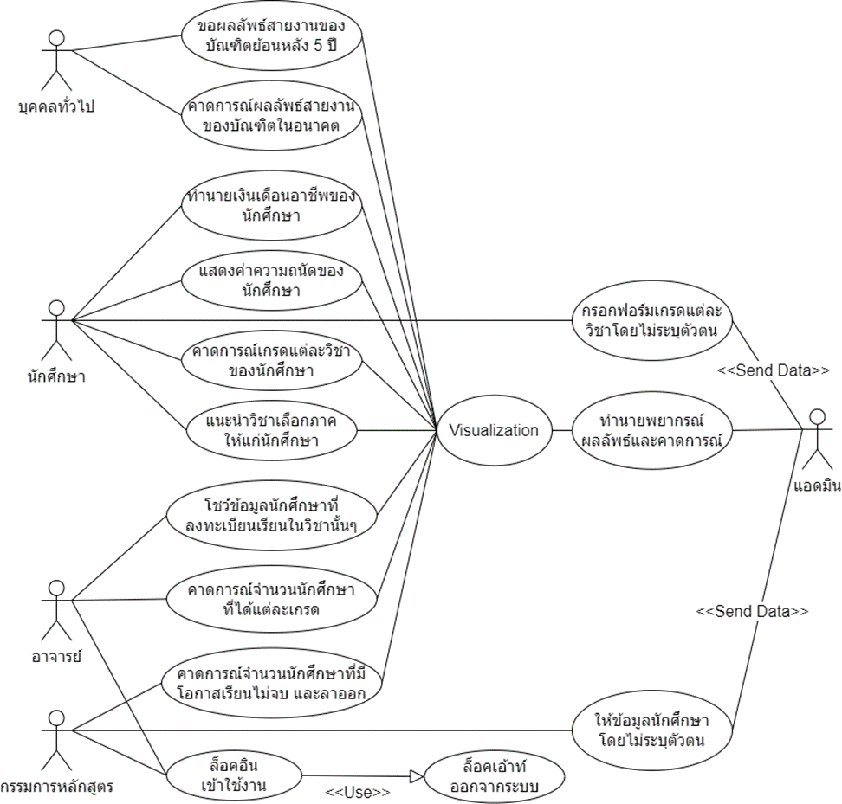
Use Case
Diagram

Slide 32
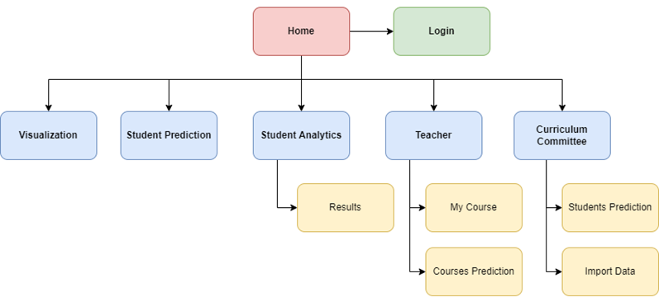
Site Map

Slide 33
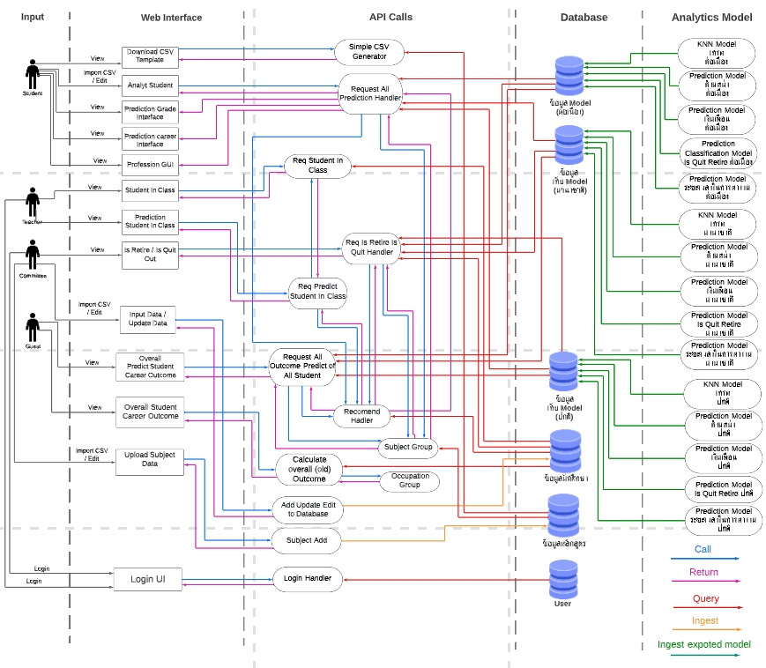
System Design

Slide 34
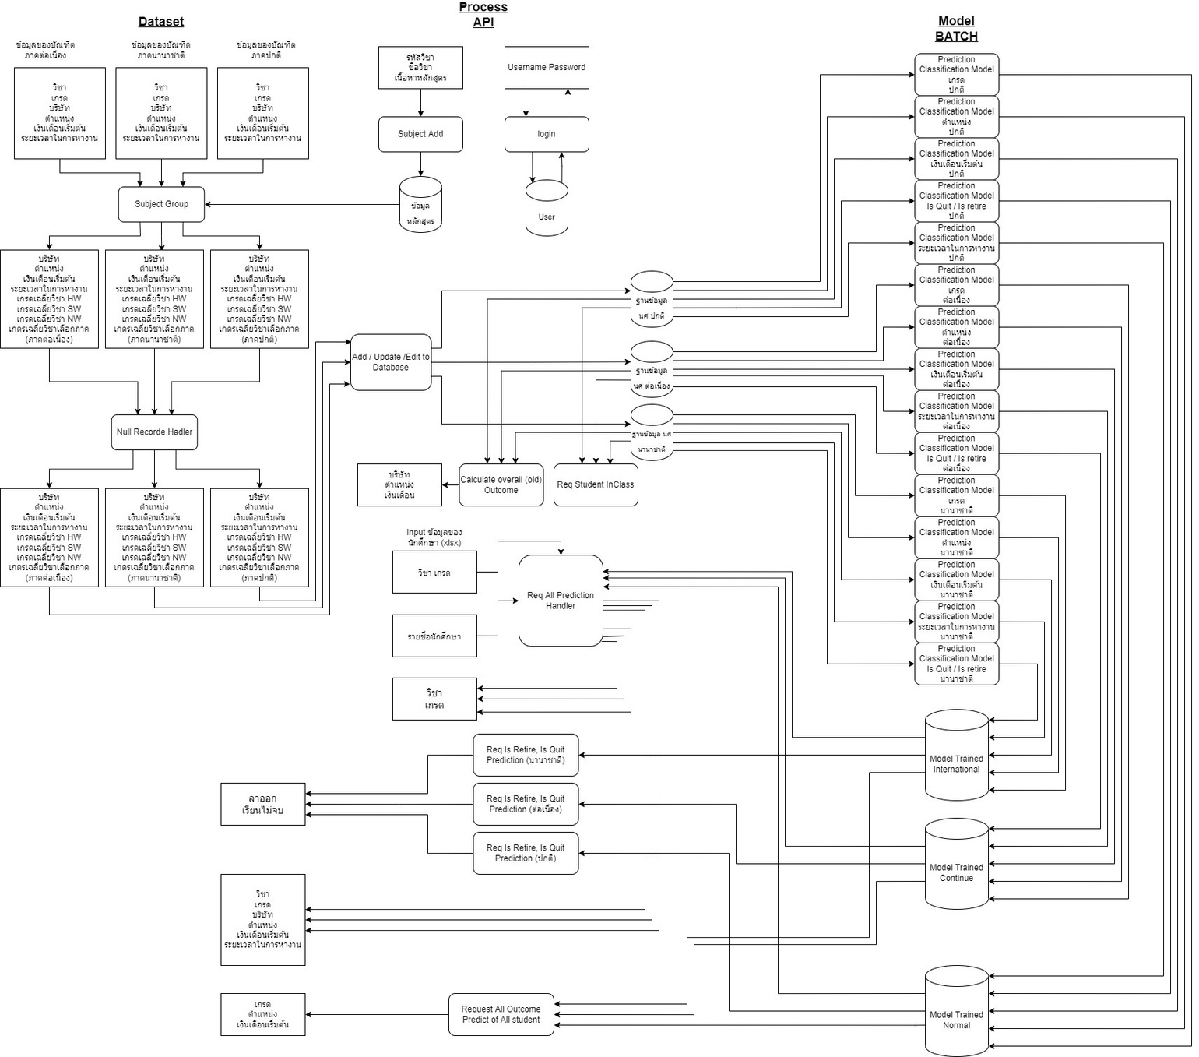
Data Flow
Diagram

Slide 35
Test and Performance Evaluation Approaches
แนวทางการทดสอบและการวัดประสิทธิภาพ
การทดสอบด้วย Confusion Matrix วัดประสิทธิภาพความถูกผิดของ Model โดยใช้สูตร Accuracy ( สูตร (TP+TN) / (TP+TN+FP+FN) )
การทดสอบการวัดด้วย Classification accuracy หาสัดส่วนของจำนวนความถูกต้องในการ Predict ต่อจำนวนที่นำมา Predict ทั้งหมด
การทดสอบการวัดด้วย Precision หาค่าการทำนายผิด positives (ทำนายผิดแต่ไม่เป็นผลเสีย)
การทดสอบการวัดด้วย Recall หาค่าทำนายผิด negative แล้วเสียหาย (ทำนายผิดและมีผลเสีย)
การทดสอบการวัดด้วย F1-score โดยหาค่าเฉลี่ยระหว่าง Precision กับ Recall

Slide 36

Work Plan
Project 1
Augest
September
October
November
2022
พัฒนา Database และ Setup Server
พัฒนา Model ส่วน Prediction Model
นำ Model ที่พัฒนาติดตั้งลง Server ฐานข้อมูล
ทดสอบ Model ในฐานข้อมูล
สรุปผล
และทำรายงาน
ศึกษาทฤษฏีที่เกี่ยวข้อง
พัฒนา Model ส่วน Recommendation Model
พัฒนาหน้า Web Application หลัก
พัฒนาหน้า Web สำหรับผู้ใช้งานทั่วไป
พัฒนาหน้า Web สำหรับนักศึกษา
พัฒนาหน้า Web สำหรับอาจารย์
พัฒนาหน้า Web
สำหรับกรรมการหลักสูตร

Slide 37
Work Plan
Project 2
January
December
2023
Febuary
March
พัฒนา API Server
เชื่อมต่อทุกระบบเข้าด้วยกัน
สรุปผลและทำรายงาน
พัฒนาหน้า Web สำหรับ เข้าใช้งานระบบ (login)
พัฒนาระบบส่วน Visualization
สรุปผลและทำรายงาน

Slide 38






























Experiment
ผลการศึกษาเทคโนโลยีที่ใช้พัฒนา

Slide 39

Experiment
ผลการศึกษาเทคโนโลยีที่ใช้พัฒนา
What we do and how is it ?
Pandas
Scikit learn
Django Framework
MongoDB Atlas
Notes:
การทดลองใช้ pandas ทดสอบการทำ กระบวนการสกัด กระบวนการแปลง และ กระบวนการโหลด ข้อมูล จากผลการทดลองพบว่า เป็น library ที่ใช้งานง่าย แต่จำเป็นต้องมีความรู้และความเข้าเรื่องโครงสร้างของข้อมูลที่อยู่ในรูปแบบตารางเป็นอย่างดี
ตัวอย่างทดลองใช้งาน scikit-learn สามารถใช้ในการจดจำภาพของตัวเลขที่เขียนด้วยลายมือได้ อย่างไร ตั้งแต่ 0-9 ชุดข้อมูลตัวเลขประกอบด้วยภาพตัวเลขขนาด 8x8 พิกเซล จากนั้น จากนั้นแบ่งข้อมูลออกเป็นชุดฝึกและทดสอบชุดย่อย และใส่ตัวแยกประเภทเวกเตอร์ที่รองรับบน function train ของ scikit learn จากผลการทดลองพบว่า เป็น library ที่ใช้งานยาก เนื่องด้วยผู้ใช้งานจำเป็นต้องมีความรู้พื้นฐานด้าน การเรียนรู้ของเครื่อง (Machine Learning) เป็นอย่างดี แต่การใช้งานต่างๆ เช่น การเรียกการทำงานที่ตัว library มีมาให้ การจัดการกับข้อมูลที่อยู่ในรูปแบบตาราง นั้นใช้งานง่าย
การติดตั้ง pip install django โดยจะติดตั้งลงใน virtual environment โดยใช้งานผ่าน virtual environment wrapper เพื่อสดวกในการจัดเก็บ file และใช้งาน จากผลการทดลองพบว่า การใช้งาน : ใช้งานง่ายเนื่องจากเป็น Architectural Style แบบ MVT ทำให้ constructure ของ project เข้าใจง่าย การ config : ค่อนข้างที่จะยุ่งยากและไม่ยืดหยุ่นเนื่องด้วยตัว framework ลองรับแค่ Database แบบ SQL ถ้าอยากให้รองรับแบบ No-SQL ต้องลง library เพิ่มเติม
การติดตั้งจะติดตั้ง ผ่าน Website โดยจะ monitoring Database ผ่าน Application MongoDB Compass และเชื่อมต่อกับตัว project ที่พัฒนาผ่าน connection string ที่ MongoDB เตรียมไว้ให้เลย ผลการทดลองพบว่า การใช้งาน : ใช้งานได้ง่ายผ่าน UI ของ MongoDB Compass การ Config : เข้าใจง่ายโดยปรับแต่งได้ผ่าน MongoDB Compass

Slide 40

Expected Benefit

Slide 41
Expected Benefit
ประโยชน์ที่คาดว่าจะได้รับ
ได้ระบบรวบรวมข้อมูลผลการเรียนของนักศึกษาและข้อมูลแบบสำรวจการทำงานของบัณฑิต แล้วนำมาวิเคราะห์และนำเสนอข้อมูลที่เป็นประโยชน์ในการบริหารหลักสูตรของกรรมการหลักสูตร
มีระบบที่สามารถแนะนำ วางแผน และพยากรณ์อาชีพในอนาคตจากผลการเรียนของนักศึกษา

Slide 42



THANK YOU

